Slide 1
Grupo 4.
Perú Sierra Central
ALLPPT.com _ Free PowerPoint Templates, Diagrams and Charts

Slide 2
Objetivo del Ejercicio
Entender mejor nuestros contactos y oportunidades a nivel de territorio para ser más estratégica, eficiente, y colaborativa con nuestras actividades de incidencia.

Slide 3
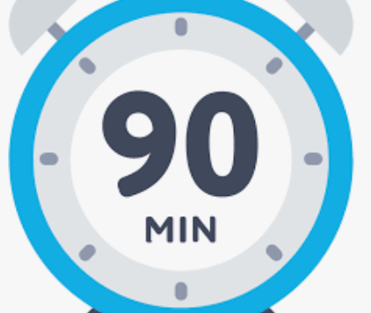
1. Presentarse brevemente al interior del Grupo
En este Grupo participa una persona de YANAPAI (Forrajes y Aguapan), CIZA, Michigan
Tiempo total
para el trabajo grupal:
Por favor elegir una persona que ayudará a registrar la discusión del Grupo en este documento y a compartir algunas ideas clave sobre la pregunta 4 en la plenaria (5 minutos por grupo).

Slide 4
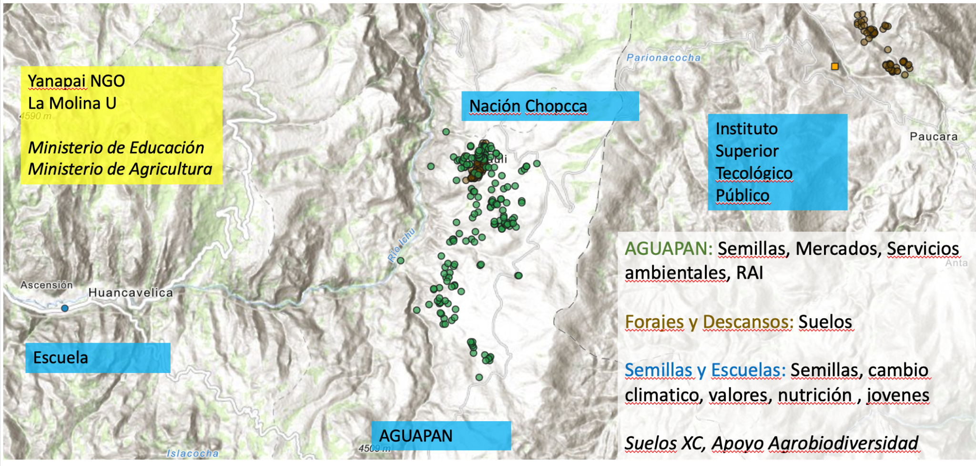
2. Visualizar el territorio geográficamente
Pueden tomarse unos minutos para visualizar su territorio geográficamente y pensar en cuál es la visión de transición agroecológica a nivel territorio que tienen. Puede usar este mapa de los hogares y universidades relacionados a los proyectos del CCRP para encontrar territorios y tomar una captura de pantalla para enfocar un área geográfica. El enlace es:
https://ccrp.maps.arcgis.com/apps/instant/minimalist/index.html?appid=b64f4552b9224e1d8154b0724bcec2c3

Slide 5
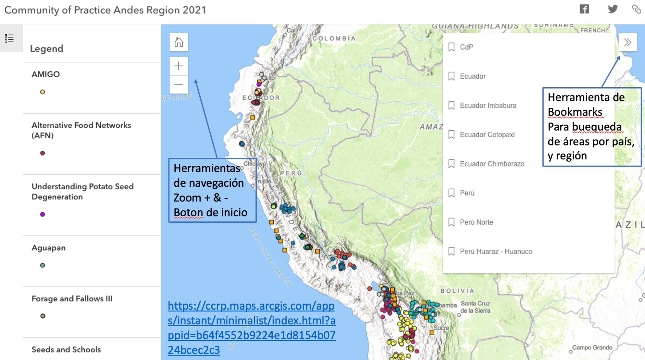
2. Visualizar el territorio geográficamente

Slide 6
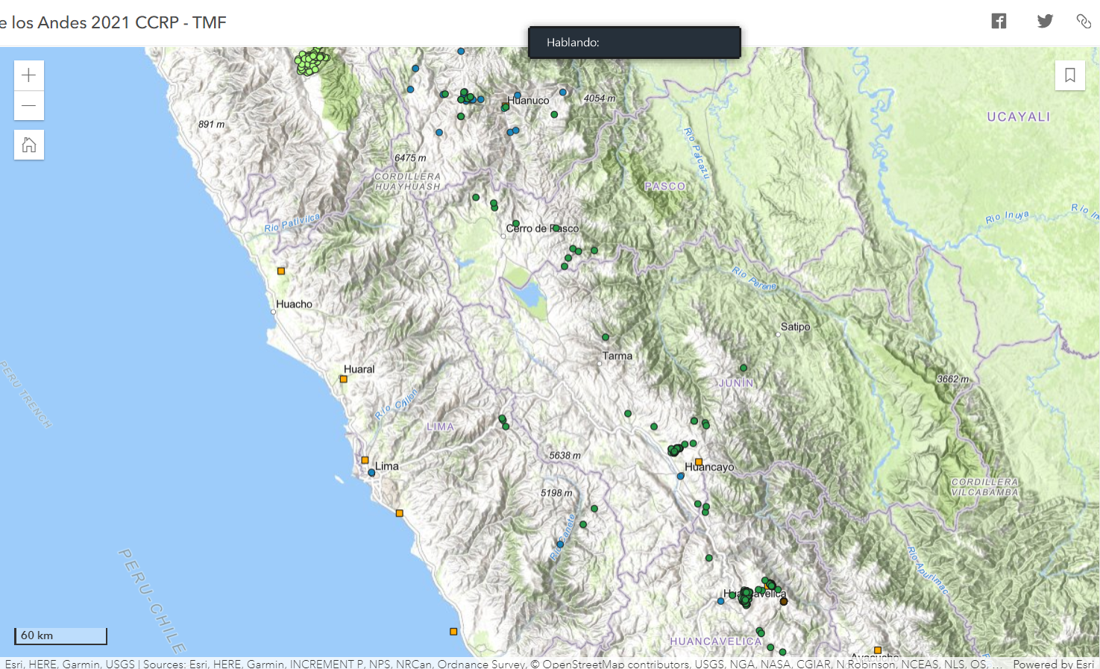
2. Su captura de pantalla de su territorio:

Slide 7
3. ¿Cuáles son los actores claves en su territorio para incidir en transiciones agroecológicas?
Simbología para el tipo de organizaciones:
OA: Organización de agricultores
Es: Escuela
U: Universidad
OI: Organización de Investigación
ONG
OG: Organización Gubernamental
D: donante
Nombre de la organización | Tipo de organización | Por qué es tan importante | Persona de enlace en la CdP
Gobierno Regional Huancavelica | OG | Programa Huancavelica Organico | Grupo yanapai, CIP
Gobiernos Regional Huanuco | OG | Para declaración de zonas de agrobiodivesidad | IDMA - CIZA
Gobiernos Regional Pasco | OG | Marca colectiva Bioay | CIP
Gobiernos Regional Junin | OG | Trabajo en areas de conservación Regional, programa qaliwarma | Yanapai

Slide 8
Nombre de la organización | Tipo de organización | Por qué es tan importante | Persona de enlace en la CdP
Gobiernos Regional Lima | OG | Promoción de Turismo comunitario- Yauyos | CIP
Municipalidad de Huánuco | OG | Promocion de Feria Ecológicas | CIZA
Universidad nacional Hermilio Valdizan- Huanuco | U |  | Yanapai. Ciza, CIP
Pasco - UNDAC - Universidad Nacional Daniel Alcides Carrion | U | Programas de formación con enfasis en agrobiodiversidad (incipiente agroecologia) | CIP, Grupo Yanapai
Mesa de lucha contra la pobreza, Huanuco | Mixto |  | IIN
Programa Pais - Tambos, junin, Huanuco, Huancavelica |  | Articula a poblaciones locales con Instituciones, tienen infraestructura | Yanapai
Universidad Nacional del Centro Universidad Nacional de Huancavelica | U | Foro para integrar nuevos temas de AE en el curriculum; capacitación de profesionales e investigadores a futuro. Pre y post grado.

Slide 9
Nombre de la organización | Tipo de organización | Por qué es tan importante | Persona de enlace en la CdP
Centro de Apoyo Rural - CEAR | ONG | Actual socio en marco proyecto de Agroecologia - CCAFS (CGIAR) | Iniciativa Andina - CIP (A.Arce)
Mercados Modelos

Slide 10
Nombre de la organización | Tipo de organización | Por qué es tan importante | Persona de enlace en la CdP
SERNAM | OG
Dirección Regional de Agricultura, Huanuco, Pasco, Junin y Huancavelica | OG
Dirección Regional de Educación | OG
Escuelas de Alternancia, Yauyos | OG | Promueven escuelas ,internado, escuela vocacionales,
Colegios Tecnicos
Sistema de Garantia Participativo - SPG

Slide 11
4. ¿Cuáles son las políticas, normas, movimientos y otros puntos de entrada/ oportunidades para incidencia relacionada a transiciones agroecológicas y cuál es su nivel de alcance (comunidad, municipio, provincia/departamento, nacional, regional, global)?
Programas de compras Publicas (velar por el cumplimiento) Local
Incorporación de los conocimientos locales en las curriculas de los pedagógicos -Departamento
Incorporación de nuevos conocimientos (innovadoras)
Propuestas territoriales, Agrobiodiversidad y biodiversidad (yauyos, Quisqui, Area de conservacion Regional Departamento
Ferias Agroecologicas Local
Celebraciones Temáticas (ejm, Dia de la papa, alimentacion) Nacional
interactuar con el grupo de Partenazgo de Montanas de FAO - que vincula estrechamente con IFOAM y realizan actividades concretas en los Andes de la sierra centro y sierra norte, con organizaciones de agricultores == estan trabajando en el "sello de montañas"
Esfuerzos interinstitucionales para compartir evidencia en torno a prácticas agroecológica que faciliten los esfuerzos en las transiciones agroecológicas (ej. webinars, reuniones presenciales más adelante).
Articulo 9 de la retribucion por servicios Ecosistemicos

Slide 12
5. Reflexionar si quisieran realizar alguna actividad en el siguiente año relacionado a este ejercicio (no es obligatorio!) y visualizarlo en la matriz de planificación. Pensar en sinergias y eficiencias, no en crear más trabajo.
Enlace de la Matriz de Planificación:
https://forms.gle/AW9PBepvzB3jQSn87
Visibilizar las estrategias de pagos por servicios ecosistémicos en eventos como en el evento del bicentenario.

Slide 13
5. Ideas clave que quisieran compartir con los demás miembros de la CdP17
Estas ideas las pueden registrar en el siguiente enlace de howspace, una vez que han finalizado el ejercicio y referentes sobre todo a la pregunta número 4.
Ideas concretas:
  Crear materiales(videos, folletos) para hacer incidencia
  Visibilizar las estrategias de pagos por servicios ecosistémicos en eventos como en el evento del bicentenario.
  Participar más en los mesas de trabajo relevantes a nivel regional y coordinar ideas y acciones dentro de esas mesas
Nos demos cuenta de la cantidad de actores que interactúan en nuestros espacios
Diferentes estrategias de incidencia como proyectos de ley, curriculum, esfuerzos horizontales con conocimiento, eventos y concientización.
Puede existir sinergias entre proyectos, temas, acciones, entre los diferentes proyectos (de la CdP) en la zona.

Slide 14
*. Comentarios para el grupo
Deja aquí tus comentarios o reflexiones sobre el trabajo de este grupo.

